Slide 1
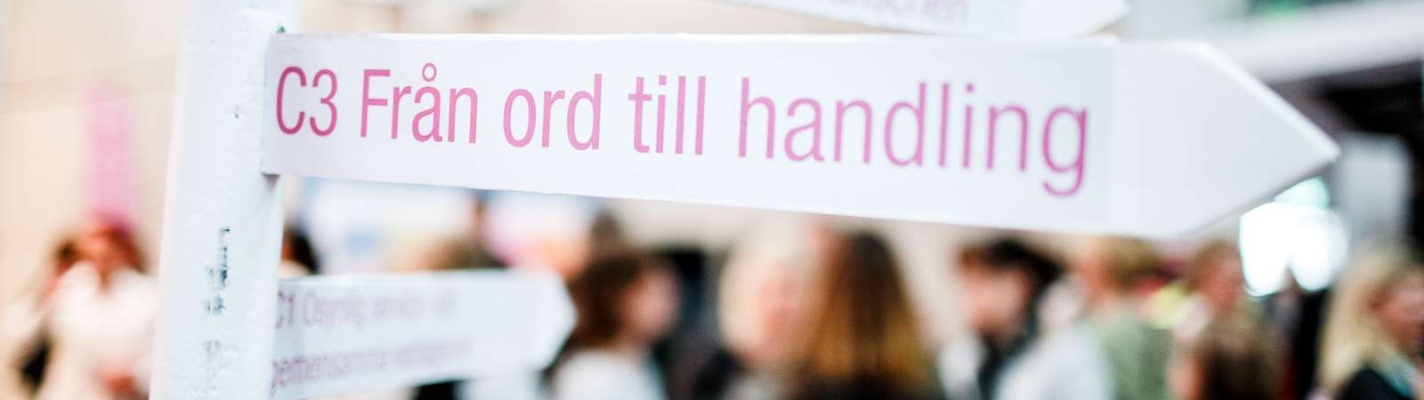
Trend- och omvärldsworkshop
I samband med verksamhetsplanering, nulägeskoll eller projektplanering

Slide 2
Till dig som är workshopledare
De dolda bilderna i den här presentationen är till för dig som workshopledare. De ger konkreta tips och råd inför, under och efter workshopen.
Detta är ett workshopupplägg som hjälper dig att gå från den generella bilden av stadens nära omvärld ner till konsekvenser och slutsatser i ett kortare verksamhetsnära perspektiv. Den här workshopen utgår från stadens 15 brännpunkter.
Meningen är att fokusera på konsekvenserna av förändringar i omvärlden. I vissa fall går det direkt att se konsekvenserna för den egna verksamheten, men tänk på att era diskussioner kan behöva silas ner och bearbetas vidare för att resultatet ska bli riktigt bra.

Slide 3
Exempel på utskick inför workshop
Hej!
På måndag den 24 april är det dags för förvaltningens ledningsgrupp att hålla workshop på ämnet trend- och omvärld. [ditt namn] kommer att leda övningen tillsammans med [namn på den som skriver verksamhetsplan] som kommer ta med sig resultatet in i arbetet med förvaltningens verksamhetsplan och nulägesanalys.
Syftet med workshopen är att ta fram konkreta inspel till årets nulägesanalys om hur trender- och omvärld påverkar verksamheten. För att vi ska hinna med detta behöver ni deltagare läsa valda delar av trend- och omvärldsanalysen. Det allra viktigaste är att ni läser de utvalda brännpunkterna och om det finns tid kollar ni in megatrenderna.
Ni kommer att vara uppdelade i två grupper som får vardera två brännpunkter att arbeta med.
Gruppindelning och länk till de valda brännpunkterna:
Grupp 1 (Deltagare A, B, C, D osv…): Ökad användning av AI och Förändrade förväntningar
Grupp 2 (Deltagare E, F, G, H osv…): Ökade välfärdskostnader och Färre barn och fler äldre
När ni läser brännpunkterna behöver ni fundera på hur dessa konkret påverkar förvaltningens arbete och uppdrag.
Vänliga hälsningar

Slide 4
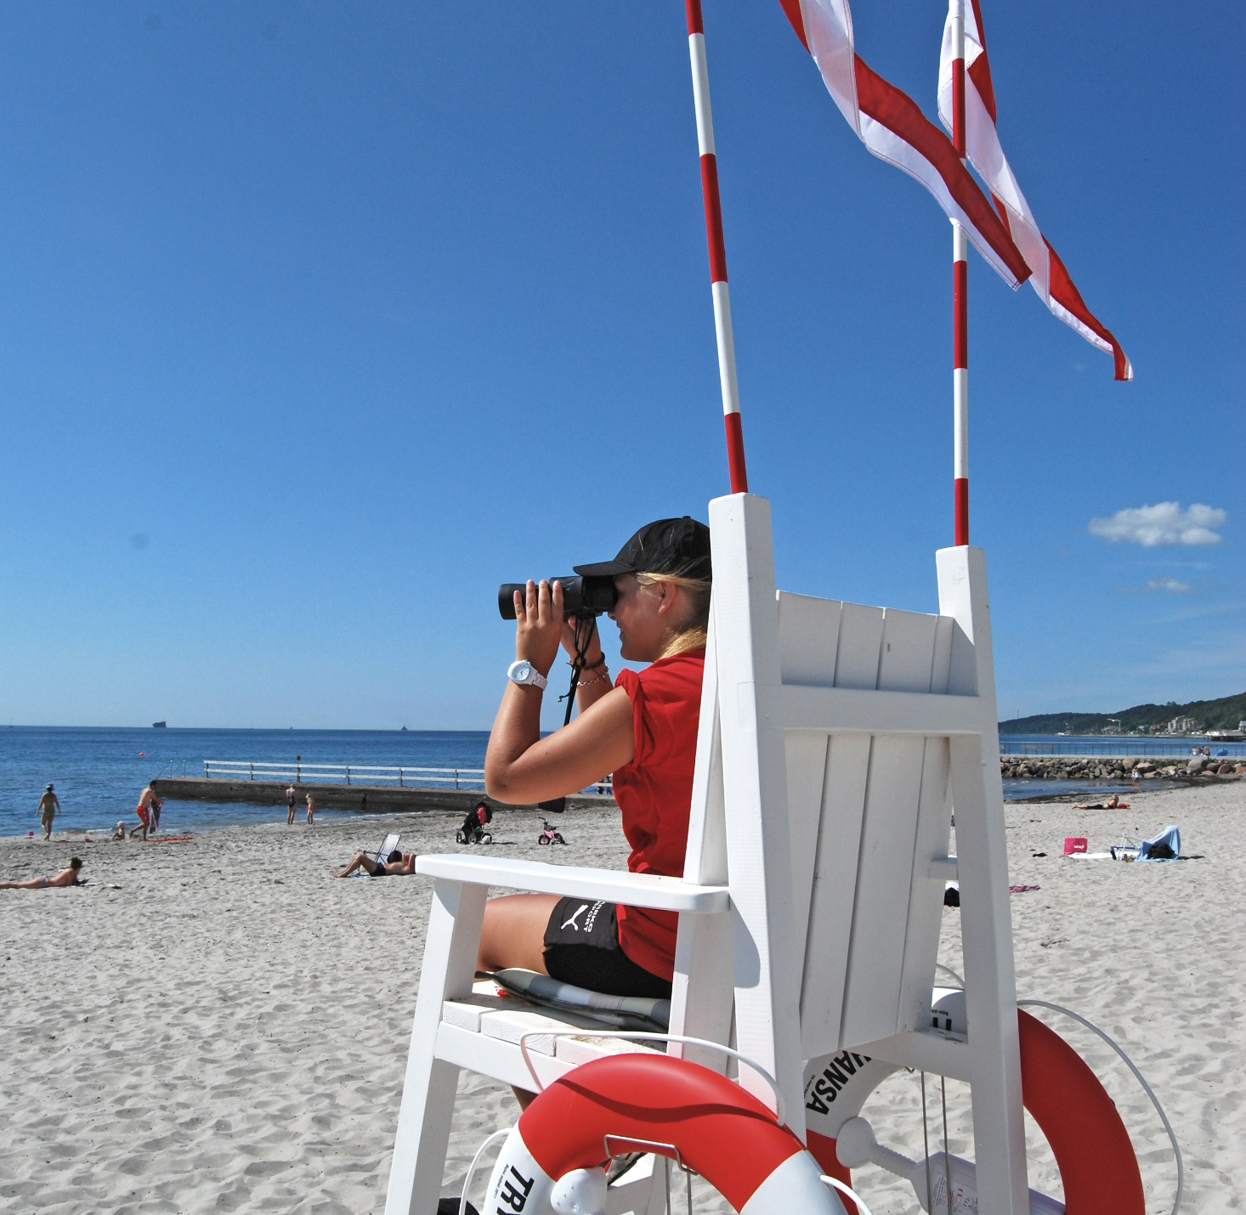
Korta fakta om trend- och omvärldsanalysen
Har kommit ut årligen sedan 2013
Analysen genomförs av en projektgrupp på SLF och en referensgrupp med representanter från alla förvaltningar och bolag inom Helsingborgs stad
Analysen utgör ett planeringsunderlag och är inget politiskt behandlat styrdokument
Släpptes senast i december 2023, men delar av innehållet uppdateras löpande under året

Slide 5
Syfte med workshopen
Att få en tydligare bild av hur förändringar i omvärlden påverkar verksamheten

Slide 6
Till trend- och omvärldsanalysen
http://www.trendomvarld.helsingborg.se
Notes:
Presentationsanvisning:
Helsingborg stads trend- och omvärldsanalys är webbaserad och hittas här
Ni har ju alla varit inne och läst era delar

Slide 7
Trend- och omvärldsanalysen 2023
Förord
Från Carina Leffler, stadsdirektör.
15 brännpunkter
Trender i vår nära omvärld som påverkar Helsingborgs stad direkt.
5 megatrender
Övergripande globala trender som är drivkrafter för brännpunkterna.
14 utmaningar
Stadsövergripande problem utifrån det som beskrivs i brännpunkterna.
Om trend- och omvärldsanalysen
Förklaring och material som beskriver Helsingborg på olika sätt.
Så kan du använda analysen i ditt arbete
Tips, verktyg och förslag på hur du kan använda trend- och omvärldsanalysen i ditt arbete.
Analysdel
Notes:
Presentationsanvisning:
Trend- och omvärldsanalysen börjar med ett förord från vår stadsdirektör.
Därefter följer de 15 brännpunkterna. Varje brännpunkt beskriver trender i den nära omvärlden med tydlig koppling till staden och många av våra verksamheter.
Därefter följer de fem megatrenderna – efter en summering av trenden redovisas sammanfattade konsekvenser för Helsingborg i punktform med länkar till relevanta brännpunkter. Därefter finns en fördjupningsdel som ger en bakgrund och en nulägesbild. Megatrenderna utgör drivkrafter för de närtrender som beskrivs i brännpunkterna.
Dessa tre delarna är själv analysdelen.
Under Om trend- och omvärldsanalysen finns information om den här produkten. Här hittar du länkar till Helsingborg idag som är en sammanställning över ytterligare material som beskriver Helsingborg. Här hittar du också länken vidare till Helsingborg 2035 – visionen som pekar ut riktningen för vårt arbete mot 2035.
Under Så kan du använda analysen i ditt arbete finns stöd och råd för att använda Trend- och omvärldsanalysen i verksamhetsplanering, projektplanering eller förändringsarbete av olika slag.

Slide 8
En del av den årliga verksamhetsplaneringen
Vad säger planeringsanvisningarna?
Vilken är nämndens viljeinriktning?
Dialog, prioritering, förslag till mål
Vilka är våra största problem och viktigaste utmaningar?
Vilka är våra
ambitioner?
Nulägesanalys
Vad säger våra styrdokument?
Vilka är behoven hos de vi finns till för?
Vilka trender påverkar oss?
Dialog med medarbetare och chefer
Hur ser våra resultat ut?
Vad händer i omvärlden?
Notes:
Presentationsanvisning:
Varje år när vi gör vår nulägesanalys (nulägeskoll) i samband med verksamhetsplaneringen (eller affärsplan för bolag och förbund) tittar vi på trender och omvärlden.
Det vi får fram hjälper oss att göra rätt prioriteringar i verksamheten, i rätt tid.
Nulägesanalysen / nulägeskollen utgör även ett underlag för politiska mål
Tips! Här finns mer stöd och råd om verksamhetsplanering: https://intranat.helsingborg.se/styrning-och-ekonomi/verksamhetsstyrning/
För att politiken ska kunna formulera få och tydliga mål behöver de få bra underlag från tjänsteorganisationen.
Stödfunktionen inom styrning; processledarna för mål och resultat leder detta arbete på respektive förvaltning. I november har alla förvaltningar tagit fram en nulägeskarta som den nämnden kan ta del av.

Slide 9
Ökande välfärdskostnader
Konsekvenser för staden | Konsekvenser för verksamheten 1-3 år | Prio | Samverkan
Centrala delar i brännpunkten som påverkar Helsingborg och staden direkt. Vilka är mest relevanta för just er verksamhet? | Brännpunktens konsekvenser kan vara synliga och relevanta på kortare eller längre sikt. Konsekvenserna varierar från brännpunkt till brännpunkt, men gemensamt är att vi i våra verksamheter behöver förhålla oss till många av dem redan idag. | Vad är viktigast för verksamheten de kommande tre åren? | Vilka andra verksamheter inom och utanför Helsingborgs stad behöver vi samverka med för att hantera konsekvenserna?
Notes:
Presentationsanvisning:
För att kunna synliggöra konsekvenser av brännpunkten för den egna verksamheten ska vi använda denna mall.
Den ska fyllas ifrån vänster till höger för var och en av de utvalda brännpunkterna, och jag ska nu gå igenom de olika delarna

Slide 10
Ökade välfärdskostnader
Brännpunkt
Närtrend som påverkar Helsingborg på vägen mot 2035. Påverkar många av stadens verksamheter direkt
Konsekvenser för staden | Konsekvenser för verksamheten 1-3 år | Prio | Samverkan
Centrala delar i brännpunkten som påverkar Helsingborg och staden direkt. Vilka är mest relevanta för just er verksamhet? | Brännpunktens konsekvenser kan vara synliga och relevanta på kortare eller längre sikt. Konsekvenserna varierar från brännpunkt till brännpunkt, men gemensamt är att vi i våra verksamheter behöver förhålla oss till många av dem redan idag. | Vad är viktigast för verksamheten de kommande tre åren? | Vilka andra verksamheter inom och utanför Helsingborgs stad behöver vi samverka med för att hantera konsekvenserna?
Notes:
Presentationsanvisning:
För att kunna synliggöra konsekvenser av brännpunkten för den egna verksamheten ska vi använda denna mall.
Den ska fyllas ifrån vänster till höger för var och en av de utvalda brännpunkterna, och jag ska nu gå igenom de olika delarna

Slide 11
Ökade välfärdskostnader
Konsekvenser för staden | Konsekvenser för verksamheten 1-3 år | Prio | Samverkan
Centrala delar i brännpunkten som påverkar Helsingborg och staden direkt. Vilka är mest relevanta för just er verksamhet? | Brännpunktens konsekvenser kan vara synliga och relevanta på kortare eller längre sikt. Konsekvenserna varierar från brännpunkt till brännpunkt, men gemensamt är att vi i våra verksamheter behöver förhålla oss till många av dem redan idag. | Vad är viktigast för verksamheten de kommande tre åren? | Vilka andra verksamheter inom och utanför Helsingborgs stad behöver vi samverka med för att hantera konsekvenserna?
Konsekvenser för staden
Centrala delar i brännpunkten som påverkar Helsingborg och staden direkt. Vilka delar är mest relevanta för just er verksamhet?
Notes:
Presentationsanvisning:
Det ni ska börja med är att fundera på är hur utvecklingen i brännpunkten påverkar Helsingborgs stad, och då också hur t ex invånarna, näringslivet, arbetsmarknaden mm i platsen Helsingborg påverkas.
Vänta med att diskutera den egna verksamheten mer specifikt och undvik att tala om lösningar och hur ni ska agera.
Utgå från den utvalda brännpunkten och fyll på med konsekvenser för staden som ni tycker är viktigast och mest relevanta att ta upp
Saknar ni något i texten om brännpunkten får ni så klart ta med det också!
Avsluta med att fundera på vilka delar som är mest relevanta för just er verksamhet.

Slide 12
Ökade välfärdskostnader
Konsekvenser för staden | Konsekvenser för verksamheten 1-3 år | Prio | Samverkan
Centrala delar i brännpunkten som påverkar Helsingborg och staden direkt. Vilka är mest relevanta för just er verksamhet? | Brännpunktens konsekvenser kan vara synliga och relevanta på kortare eller längre sikt. Konsekvenserna varierar från brännpunkt till brännpunkt, men gemensamt är att vi i våra verksamheter behöver förhålla oss till många av dem redan idag. | Vad är viktigast för verksamheten de kommande tre åren? | Vilka andra verksamheter inom och utanför Helsingborgs stad behöver vi samverka med för att hantera konsekvenserna?
Konsekvenser för verksamheten 1-3 år
Brännpunkternas konsekvenser kan vara synliga och relevanta. Vi behöver förhålla oss till dem redan idag. Det är här ni kommer in. Hur agerar ni på konsekvensen?
Notes:
Presentationsanvisning:
I nästa steg ska ni fundera kring vad konsekvensen för Helsingborg och staden innebär för just er verksamhet
Vad behöver vi förstå/göra eller kanske inte göra utifrån det som sker
Tidsramen här är 1-3 år, alltså samma som för verksamhetsplanen

Slide 13
Ökade välfärdskostnader
Konsekvenser för staden | Konsekvenser för verksamheten 1-3 år | Prio | Samverkan
Centrala delar i brännpunkten som påverkar Helsingborg och staden direkt. Vilka är mest relevanta för just er verksamhet? | Brännpunktens konsekvenser kan vara synliga och relevanta på kortare eller längre sikt. Konsekvenserna varierar från brännpunkt till brännpunkt, men gemensamt är att vi i våra verksamheter behöver förhålla oss till många av dem redan idag. | Vad är viktigast för verksamheten de kommande tre åren? | Vilka andra verksamheter inom och utanför Helsingborgs stad behöver vi samverka med för att hantera konsekvenserna?
Prio
Prioritera vad som är viktigast för verksamheten de kommande tre åren.
Notes:
Presentationsanvisning:
I denna kolumn ska ni nu försöka prioritera vad som är mest relevant att ta med i den kommande verksamhetsplanen
Eller att ta med från övningen till de kommande diskussionerna inom organisationen
Prioritera konsekvenserna efter hur stor påverkan de har på verksamheten och hur brådskande det är att agera på dem

Slide 14
Ökade välfärdskostnader
Konsekvenser för staden | Konsekvenser för verksamheten 1-3 år | Prio | Samverkan
Centrala delar i brännpunkten som påverkar Helsingborg och staden direkt. Vilka är mest relevanta för just er verksamhet? | Brännpunktens konsekvenser kan vara synliga och relevanta på kortare eller längre sikt. Konsekvenserna varierar från brännpunkt till brännpunkt, men gemensamt är att vi i våra verksamheter behöver förhålla oss till många av dem redan idag. | Vad är viktigast för verksamheten de kommande tre åren? | Vilka andra verksamheter inom och utanför Helsingborgs stad behöver vi samverka med för att hantera konsekvenserna?
Samverkan
Vilka andra verksamheter inom och utanför Helsingborgs stad behöver vi samverka med för att hantera konsekvenserna?
Notes:
Presentationsanvisning:
I vissa fall har vi bara begränsade möjligheter att själva hantera de identifierade konsekvenserna, trots att de kan ha stor betydelse för verksamheten. Då kan det ofta ge mening att inleda samarbete med andra aktörer. Det kan vara andra verksamheter inom staden, föreningsliv, näringsliv eller andra organisationer
Syftet med ett samarbete bör då vara att ge oss möjlighet att agera mer effektivt på konsekvenserna

Slide 15

Diskussionsfrågor
Större eller mindre påverkan?
Kan vi påverka utvecklingen?
Vad finns det för hot och möjligheter?
Vilka kan vi samarbeta med för att göra skillnad?
Notes:
Presentationsanvisning:
Helsingborg stads trend- och omvärldsanalys är webbaserad och hittas här
Ni har ju alla varit inne och läst era delar

Slide 16
Gruppindelning
Grupp 1 (Deltagare A, B, C, D):
Brännpunkt…
Grupp 2 (Deltagare E, F, G, H):
Brännpunkt…

Slide 17
Workshop
Diskutera och fyll i konsekvenser för staden
30 minuter
Diskutera och fyll i konsekvenser för verksamheten (1-3 år)
60 minuter
Diskutera prioritering och samarbetsmöjligheter
30 minuter
Varje grupp redovisar sitt resultat
60 minuter
Notes:
(Justera efter eget workshopupplägg, t ex kan punkten prioritering och samarbetsmöjligheter överlåtas till en mindre grupp vid ett senare tillfälle)

Slide 18
Ökade välfärdskostnader
Konsekvenser för staden | Konsekvenser för verksamheten 1-3 år | Prio | Samverkan
Centrala delar i brännpunkten som påverkar Helsingborg och staden direkt. Vilka är mest relevanta för just er verksamhet? | Brännpunktens konsekvenser kan vara synliga och relevanta på kortare eller längre sikt. Konsekvenserna varierar från brännpunkt till brännpunkt, men gemensamt är att vi i våra verksamheter behöver förhålla oss till många av dem redan idag. | Vad är viktigast för verksamheten de kommande tre åren? | Vilka andra verksamheter inom och utanför Helsingborgs stad behöver vi samverka med för att hantera konsekvenserna?
Utgifterna ökar snabbare än intäkterna men kraven från invånarna ökar samtidigt | Vi behöver utveckla digitala lösningar för att effektivisera delar av verksamheten. Vi behöver då ha kundens fokus så att lösningarna både ger enklare service och lägre kostnader. | 1 | Inled dialog med Digitaliseringsavdelningen och Öresundskraft
Behovet av prioriteringar ökar inom stadens olika verksamheter | Gäller även oss och får följande konsekvenser: XXX. Vi kan behöva att ytterligare utveckla samverkan med XXX för att upprätthålla en hög servicenivå. | 2 | Undersök möjligheterna till fördjupat samarbete inom Familjen Helsingborg
EXEMPEL
Notes:
DENNA SLIDE ÄR INTE EN DEL AV PRESENTATIONEN

Slide 19
Ökade välfärdskostnader
Konsekvenser för staden | Konsekvenser för verksamheten 1-3 år | Prio | Samverkan
Centrala delar i brännpunkten som påverkar Helsingborg och staden direkt. Vilka är mest relevanta för just er verksamhet? | Brännpunktens konsekvenser kan vara synliga och relevanta på kortare eller längre sikt. Konsekvenserna varierar från brännpunkt till brännpunkt, men gemensamt är att vi i våra verksamheter behöver förhålla oss till många av dem redan idag. | Vad är viktigast för verksamheten de kommande tre åren? | Vilka andra verksamheter inom och utanför Helsingborgs stad behöver vi samverka med för att hantera konsekvenserna?

Slide 20
Färre barn och fler äldre
Konsekvenser för staden | Konsekvenser för verksamheten 1-3 år | Prio | Samverkan
Centrala delar i brännpunkten som påverkar Helsingborg och staden direkt. Vilka är mest relevanta för just er verksamhet? | Brännpunktens konsekvenser kan vara synliga och relevanta på kortare eller längre sikt. Konsekvenserna varierar från brännpunkt till brännpunkt, men gemensamt är att vi i våra verksamheter behöver förhålla oss till många av dem redan idag. | Vad är viktigast för verksamheten de kommande tre åren? | Vilka andra verksamheter inom och utanför Helsingborgs stad behöver vi samverka med för att hantera konsekvenserna?

Slide 21
Förändrade förväntningar
Konsekvenser för staden | Konsekvenser för verksamheten 1-3 år | Prio | Samverkan
Centrala delar i brännpunkten som påverkar Helsingborg och staden direkt. Vilka är mest relevanta för just er verksamhet? | Brännpunktens konsekvenser kan vara synliga och relevanta på kortare eller längre sikt. Konsekvenserna varierar från brännpunkt till brännpunkt, men gemensamt är att vi i våra verksamheter behöver förhålla oss till många av dem redan idag. | Vad är viktigast för verksamheten de kommande tre åren? | Vilka andra verksamheter inom och utanför Helsingborgs stad behöver vi samverka med för att hantera konsekvenserna?

Slide 22
Ökad användning av AI
Konsekvenser för staden | Konsekvenser för verksamheten 1-3 år | Prio | Samverkan
Centrala delar i brännpunkten som påverkar Helsingborg och staden direkt. Vilka är mest relevanta för just er verksamhet? | Brännpunktens konsekvenser kan vara synliga och relevanta på kortare eller längre sikt. Konsekvenserna varierar från brännpunkt till brännpunkt, men gemensamt är att vi i våra verksamheter behöver förhålla oss till många av dem redan idag. | Vad är viktigast för verksamheten de kommande tre åren? | Vilka andra verksamheter inom och utanför Helsingborgs stad behöver vi samverka med för att hantera konsekvenserna?

Slide 23
Ökat fokus på trygghet
Konsekvenser för staden | Konsekvenser för verksamheten 1-3 år | Prio | Samverkan
Centrala delar i brännpunkten som påverkar Helsingborg och staden direkt. Vilka är mest relevanta för just er verksamhet? | Brännpunktens konsekvenser kan vara synliga och relevanta på kortare eller längre sikt. Konsekvenserna varierar från brännpunkt till brännpunkt, men gemensamt är att vi i våra verksamheter behöver förhålla oss till många av dem redan idag. | Vad är viktigast för verksamheten de kommande tre åren? | Vilka andra verksamheter inom och utanför Helsingborgs stad behöver vi samverka med för att hantera konsekvenserna?

Slide 24
Krafttag mot välfärdsbrott
Konsekvenser för staden | Konsekvenser för verksamheten 1-3 år | Prio | Samverkan
Centrala delar i brännpunkten som påverkar Helsingborg och staden direkt. Vilka är mest relevanta för just er verksamhet? | Brännpunktens konsekvenser kan vara synliga och relevanta på kortare eller längre sikt. Konsekvenserna varierar från brännpunkt till brännpunkt, men gemensamt är att vi i våra verksamheter behöver förhålla oss till många av dem redan idag. | Vad är viktigast för verksamheten de kommande tre åren? | Vilka andra verksamheter inom och utanför Helsingborgs stad behöver vi samverka med för att hantera konsekvenserna?

Slide 25
Försämrat säkerhetsläge utmanar demokratin
Konsekvenser för staden | Konsekvenser för verksamheten 1-3 år | Prio | Samverkan
Centrala delar i brännpunkten som påverkar Helsingborg och staden direkt. Vilka är mest relevanta för just er verksamhet? | Brännpunktens konsekvenser kan vara synliga och relevanta på kortare eller längre sikt. Konsekvenserna varierar från brännpunkt till brännpunkt, men gemensamt är att vi i våra verksamheter behöver förhålla oss till många av dem redan idag. | Vad är viktigast för verksamheten de kommande tre åren? | Vilka andra verksamheter inom och utanför Helsingborgs stad behöver vi samverka med för att hantera konsekvenserna?

Slide 26
Nya krav på dialog och kommunikation
Konsekvenser för staden | Konsekvenser för verksamheten 1-3 år | Prio | Samverkan
Centrala delar i brännpunkten som påverkar Helsingborg och staden direkt. Vilka är mest relevanta för just er verksamhet? | Brännpunktens konsekvenser kan vara synliga och relevanta på kortare eller längre sikt. Konsekvenserna varierar från brännpunkt till brännpunkt, men gemensamt är att vi i våra verksamheter behöver förhålla oss till många av dem redan idag. | Vad är viktigast för verksamheten de kommande tre åren? | Vilka andra verksamheter inom och utanför Helsingborgs stad behöver vi samverka med för att hantera konsekvenserna?

Slide 27
Invånarna i skilda världar
Konsekvenser för staden | Konsekvenser för verksamheten 1-3 år | Prio | Samverkan
Centrala delar i brännpunkten som påverkar Helsingborg och staden direkt. Vilka är mest relevanta för just er verksamhet? | Brännpunktens konsekvenser kan vara synliga och relevanta på kortare eller längre sikt. Konsekvenserna varierar från brännpunkt till brännpunkt, men gemensamt är att vi i våra verksamheter behöver förhålla oss till många av dem redan idag. | Vad är viktigast för verksamheten de kommande tre åren? | Vilka andra verksamheter inom och utanför Helsingborgs stad behöver vi samverka med för att hantera konsekvenserna?

Slide 28
Fortsatta integrationsutmaningar
Konsekvenser för staden | Konsekvenser för verksamheten 1-3 år | Prio | Samverkan
Centrala delar i brännpunkten som påverkar Helsingborg och staden direkt. Vilka är mest relevanta för just er verksamhet? | Brännpunktens konsekvenser kan vara synliga och relevanta på kortare eller längre sikt. Konsekvenserna varierar från brännpunkt till brännpunkt, men gemensamt är att vi i våra verksamheter behöver förhålla oss till många av dem redan idag. | Vad är viktigast för verksamheten de kommande tre åren? | Vilka andra verksamheter inom och utanför Helsingborgs stad behöver vi samverka med för att hantera konsekvenserna?

Slide 29
Slaget om kompetensen
Konsekvenser för staden | Konsekvenser för verksamheten 1-3 år | Prio | Samverkan
Centrala delar i brännpunkten som påverkar Helsingborg och staden direkt. Vilka är mest relevanta för just er verksamhet? | Brännpunktens konsekvenser kan vara synliga och relevanta på kortare eller längre sikt. Konsekvenserna varierar från brännpunkt till brännpunkt, men gemensamt är att vi i våra verksamheter behöver förhålla oss till många av dem redan idag. | Vad är viktigast för verksamheten de kommande tre åren? | Vilka andra verksamheter inom och utanför Helsingborgs stad behöver vi samverka med för att hantera konsekvenserna?

Slide 30
Mark- och bostadsbehov i förändring
Konsekvenser för staden | Konsekvenser för verksamheten 1-3 år | Prio | Samverkan
Centrala delar i brännpunkten som påverkar Helsingborg och staden direkt. Vilka är mest relevanta för just er verksamhet? | Brännpunktens konsekvenser kan vara synliga och relevanta på kortare eller längre sikt. Konsekvenserna varierar från brännpunkt till brännpunkt, men gemensamt är att vi i våra verksamheter behöver förhålla oss till många av dem redan idag. | Vad är viktigast för verksamheten de kommande tre åren? | Vilka andra verksamheter inom och utanför Helsingborgs stad behöver vi samverka med för att hantera konsekvenserna?

Slide 31
Omställning mot ett grönare samhälle
Konsekvenser för staden | Konsekvenser för verksamheten 1-3 år | Prio | Samverkan
Centrala delar i brännpunkten som påverkar Helsingborg och staden direkt. Vilka är mest relevanta för just er verksamhet? | Brännpunktens konsekvenser kan vara synliga och relevanta på kortare eller längre sikt. Konsekvenserna varierar från brännpunkt till brännpunkt, men gemensamt är att vi i våra verksamheter behöver förhålla oss till många av dem redan idag. | Vad är viktigast för verksamheten de kommande tre åren? | Vilka andra verksamheter inom och utanför Helsingborgs stad behöver vi samverka med för att hantera konsekvenserna?

Slide 32
Tilltagande klimatpåverkan
Konsekvenser för staden | Konsekvenser för verksamheten 1-3 år | Prio | Samverkan
Centrala delar i brännpunkten som påverkar Helsingborg och staden direkt. Vilka är mest relevanta för just er verksamhet? | Brännpunktens konsekvenser kan vara synliga och relevanta på kortare eller längre sikt. Konsekvenserna varierar från brännpunkt till brännpunkt, men gemensamt är att vi i våra verksamheter behöver förhålla oss till många av dem redan idag. | Vad är viktigast för verksamheten de kommande tre åren? | Vilka andra verksamheter inom och utanför Helsingborgs stad behöver vi samverka med för att hantera konsekvenserna?

Slide 33
Elektrifiering och digitalisering ger större sårbarhet
Konsekvenser för staden | Konsekvenser för verksamheten 1-3 år | Prio | Samverkan
Centrala delar i brännpunkten som påverkar Helsingborg och staden direkt. Vilka är mest relevanta för just er verksamhet? | Brännpunktens konsekvenser kan vara synliga och relevanta på kortare eller längre sikt. Konsekvenserna varierar från brännpunkt till brännpunkt, men gemensamt är att vi i våra verksamheter behöver förhålla oss till många av dem redan idag. | Vad är viktigast för verksamheten de kommande tre åren? | Vilka andra verksamheter inom och utanför Helsingborgs stad behöver vi samverka med för att hantera konsekvenserna?

Slide 34
Diskussionsfrågor
Större eller mindre påverkan?
Kan vi påverka utvecklingen?
Vad finns det för hot och möjligheter?
Vilka kan vi samarbeta med för att göra skillnad?
Notes:
Presentationsanvisning:
Helsingborg stads trend- och omvärldsanalys är webbaserad och hittas här
Ni har ju alla varit inne och läst era delar

